Slide 1



Slide 2


一例患者在胆囊穿刺引流术后不明原因发热治疗的心得体会

Slide 3

● 病例简介
摘要
1.独特性：患者术后发热原因不明，多轮抗生素使用后无效，后续使用依拉环素治疗
2.背景：患者基本情况非常差，且本身功能状态较差，治疗难度较大

Slide 4
● 患者基础信息
1.人口学信息：79岁，女，退（离）休人员，上海市
2.主诉：纳差2日，呕吐胃内溶物半天，影像提示结肠杆曲占位伴梗阻
3.既往史：高血压病史，脑梗病史，长期服用阿司匹林，左侧肢体偏瘫，长期卧床。子宫内膜癌病史，子宫及双侧附件全切，淋巴瘤病史，乳腺癌病史，乳腺癌术后

Slide 5
● 入院后检查
1.体格检查：
T 36摄氏度，P 100次/分，R 25次/分，BP 130/83mmHg，疼痛评分0
2.辅助检查：
上下腹CT平扫：结肠占位，双肾囊肿可能，胆囊积液，子宫未见，盆腔少量积液

Slide 6
● 入院后检查
3.影像学检查：

Slide 7
● 诊断评估
诊断评估
1.初步诊断：结肠占位性病变，肠梗阻，肺部感染，高血压病2级（高危），脑梗死个人史，偏瘫，子宫切除术后状态，淋巴瘤史，乳腺术后
2.诊断依据：患者女，79岁，数日前无明显诱因下纳差，昨日呕吐，腹痛腹胀，恶心呕吐，嗜睡以及检验检查
3.鉴别诊断：肠结核，结肠息肉，克罗恩病

Slide 8
● 治疗过程
1.药物：10.27-10.29头孢比肟2gbid
10.30-11.02美罗培南联合左奥硝唑
11.03-11.11万古霉素联合亚胺培南
11.12-11.15头孢哌酮舒巴坦3g/q12h联合依拉环素50mg/q12h
2.手术：无

Slide 9
● 治疗过程
3.微生物/病理结果：细菌培养与鉴定（引流液）：屎肠球菌
4.方案调整：无
5.指标追踪：动态记录体温

Slide 10
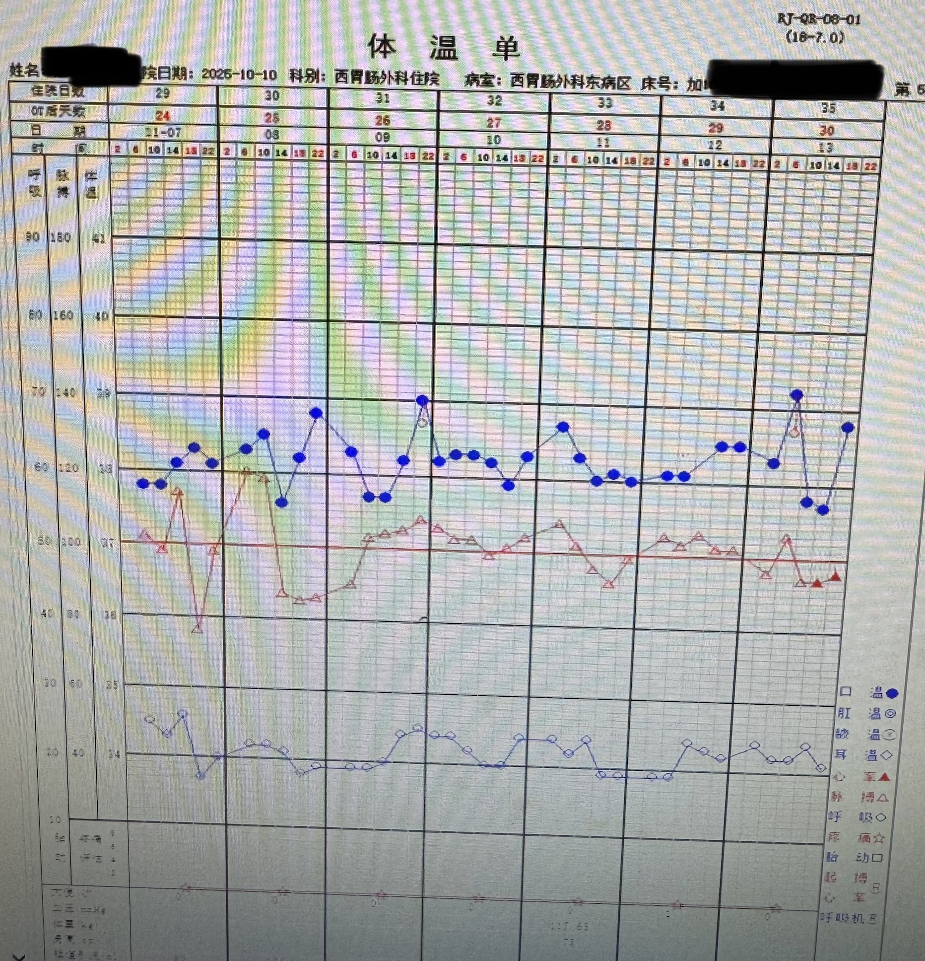
● 治疗过程
3.时间轴记录:(折线图)

Slide 11

● 诊疗体会
1.疗效评价：本例患者抗感染治疗还未结束，但因身体原发病治疗难度过大，患者死亡
2.局限性：病程中患者长期卧床史，自主咳痰能力差，免疫能力低下，肿瘤占位较大，手术风险高等
3.结论：对于不明原因的发热，强化病原学筛查可改善，早期启动抗感染治疗能够尽可能解决发热

Slide 12
感谢观看
敬请指导

